Slide 1
CONCEPTOS BÁSICOS DE TECNOLOGÍA DE LA INFORMACIÓN

Slide 2
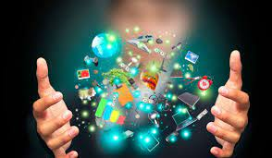
CONCEPTOS BÁSICOS DE TECNOLOGÍA DE LA INFORMACIÓN
La tecnología de la información (TI) es el proceso de creación, almacenamiento, transmisión y percepción de la información y los métodos de aplicación de dichos procesos.
Muchos equiparan el concepto con la tecnología informática porque ésta se ha desarrollado más rápidamente junto con ella.

Slide 3
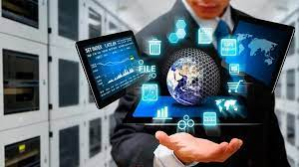
CUÁLES SON LAS HERRAMIENTAS TI
Computacional: dispositivos automatizados para recoger y procesar información
Organizacional: diferentes tipos de equipos para realizar tareas técnicas
Comunicación de equipos: laptops, computadoras, teléfonos inteligentes, tabletas y otros dispositivos.

Slide 4
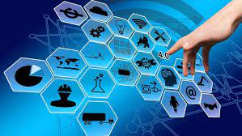
Cómo funciona la tecnología de la información
La tecnología de la información es un concepto global que abarca todos los dispositivos y plataformas, como ordenadores, software, sitios web, servidores y otros. Como probablemente puedas deducir, la IT es más crucial que nunca en la era moderna.

Slide 5
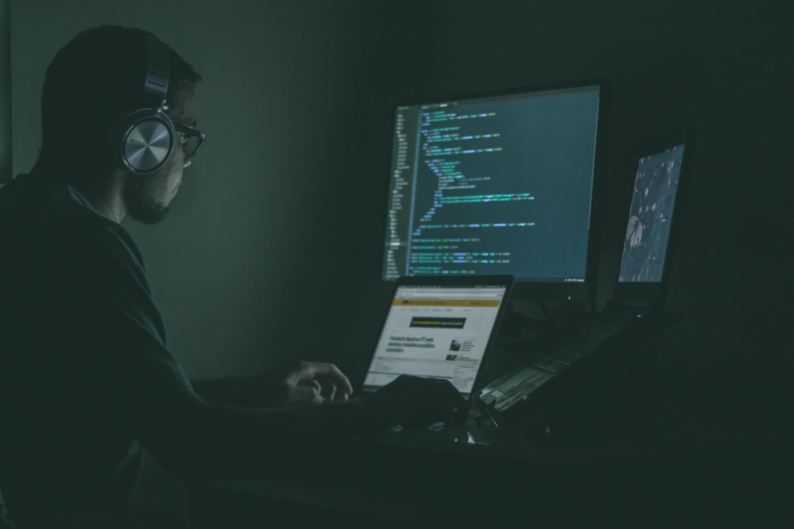
Importancia de las TIC en la educación
Las tecnologías de la información y comunicación han representado un cambio completo en la educación, permitiendo mentorías, asesoramiento y clases de forma totalmente descentralizada, comunicando alumnos y docentes sin importar su ubicación geográfica. También han permitido emplear herramientas de computación reduciendo los costos y barreras de entrada que presentaba la educación tradicional.

Slide 6
Mantenimiento continuo de las IT
La tecnología de la información no es algo que se pueda configurar una vez y dejar que funcione sin supervisión. Al ser un componente tan importante de tu empresa, exige su atención.
En la práctica, hay fallos internos que hay que solucionar, así como amenazas de seguridad externas de las que querrás protegerte.

Slide 7
¿Por qué es importante la tecnología de la información?
Proporciona seguridad electrónica, almacenamiento y comunicación eficiente.
Para llevar a cabo el trabajo, la tecnología de la información necesita aplicaciones informáticas.
Los ordenadores conectan la informática con las diferentes organizaciones del mundo.

Slide 8
Dónde se aplica la tecnología de la información
La programación informática.
Los sistemas de información de gestión.
El sistema de información geográfica.
El análisis de la seguridad de la información.
La administración de bases de datos.
La administración y gestión de redes.
La televisión por cable.

Slide 9
Dónde se aplica la tecnología de la información
El vídeo a la carta.
Las conferencias multimedia.
Las compras a domicilio en la web.
Los cajeros automáticos.
El intercambio electrónico de datos.
La telemedicina y muchos más en diferentes campos.
Los seres humanos dependen cada vez más de los aparatos informáticos para realizar desde actividades sencillas, como memorizar números de teléfono, hasta tareas sofisticadas, como manejar un avión.

Slide 10
Muchas gracias!!

